Slide 1

ФИНАНСОВАЯ ГРАМОТНОСТЬ
КАК КОМПОНЕНТ ФУНКЦИОНАЛЬНОЙ ГРАМОТНОСТИ
«Главная причина того, что люди испытывают финансовые проблемы, заключается в том, что потратив годы в школе, они ничего не узнали о том, что такое деньги».
Роберт и Ким Кийосаки
Выполнила: учитель истории и обществознания МОУ «Вольновская школа» Калиниченко Я.С.

Slide 2
Сравним понятия!
Финансовая грамотность-это способность человека принимать разумные, целесообразные решения, связанные с финансами, в различных ситуациях собственной жизнедеятельности.
Функциональная грамотность- это способность человека вступать в отношения с внешней средой и максимально быстро адаптироваться и функционировать в ней.

Slide 3

Финансово грамотный человек
Notes:
В стратегии прописано, какие качества присущи финансово грамотному гражданину. Человек должен как минимум:
• следить за состоянием личных финансов;
• планировать свои доходы и расходы;
• формировать долгосрочные сбережения и финансовую "подушку безопасности" для
непредвиденных обстоятельств;
• иметь представление о том, как искать и использовать необходимую финансовую
информацию;
• рационально выбирать финансовые услуги;
• жить по средствам, избегая несоразмерных доходам долгов и неплатежей по ним;
• знать и уметь отстаивать свои законные права как потребителя финансовых услуг;
• быть способным распознавать признаки финансового мошенничества;
• знать о рисках на рынке финансовых услуг;
• знать и выполнять свои обязанности налогоплательщика;
• вести финансовую подготовку к жизни на пенсии.

Slide 4

В МОУ «Вольновская школа» во внеурочной деятельности уже не первый год реализуется курс «Финансовая грамотность»
Содержание курса:
Компонент «Знания»
Компонент «Умения»
Контекст: применение финансовых знаний в различных ситуациях

Slide 5
Компонент «Знания»
Виды и назначение денег, простые
платежные транзакции (банковские
карты, чеки, банковские счета, валюты).
Планирование и управление финансами: доходы и способы контроля доходов и расходов.
Управление рисками: понимание финансовых выгод и потерь для разных финансовых продуктов (кредиты, инвестиции).
Финансовая среда: права и обязанности потребителя на финансовом рынке.

Slide 6
Компонент «Умения»
Поиск финансовой информации – умение работать с источниками финансовой информации.
Анализ финансовой информации – умение понимать и сопоставлять финансовую информацию.
Оценка финансовых ситуаций – умение разбираться, объяснять и оценивать различные финансовые ситуации.

Slide 7
Контекст: применение финансовых знаний в различных ситуациях
Образование и работа.
Семья и дом.
Индивидуальные финансовые решения (покупки, кредиты, сбережения).
Общественные финансовые решения (налоги, сборы, права и ответственность потребителей).

Slide 8
На каких предметах необходимо развивать финансовую грамотность
Обучать финансовой грамотности в начальной школе необходимо на математике и окружающем мире (пп. 7. п. 43.4, пп. 9 п. 43.5 ФГОС НОО – 2021). Для математики добавьте темы денег, семейных ресурсов, покупок в магазинах. В уроки по окружающему миру – темы простых расчетов покупок и решение бытовых задач.
В основной школе финграмотность нужно развивать на математике, включая учебные курсы «Алгебра», «Геометрия», «Вероятность и статистика», обществознании, информатике и географии (пп. 8 п. 45. 5, пп. 13, 14, 15 п. 45. 6. 2, пп. 12 п. 45. 6. 3, пп. 9 п. 45. 5. 3 ФГОС ООО – 2021).
В старших классах запланируйте обучение финансовой грамотности на математике, включая курсы «Алгебра и начала математического анализа», «Геометрия», «Вероятность и статистика» (пп. 6 п. 9.7. ФГОС СОО). А также на обществознании и ОБЖ (пп. 10, 12 п. 9.11 ФГОС СОО).

Slide 9

На каких предметах необходимо развивать финансовую грамотность
Обществознание.
Пример задания ВПР. 6-й класс
Многие магазины предлагают
покупать товары в кредит. В чем, по
Вашему мнению, преимущество и в
чем опасность покупки товаров в
кредит? Чем, по Вашему мнению,
стоит руководствоваться тому, кто
собирается оформить покупку в
кредит?

Slide 10
На каких предметах необходимо развивать финансовую грамотность
Обществознание.
Пример задания ОГЭ
Совершеннолетнему Роману Р. пришло сообщение от неизвестного абонента:
«Уважаемый клиент! Ваша карта заблокирована, была попытка
несанкционированного снятия денег. Для возобновления
пользования счетом сообщите по телефону *** данные по Вашей
карте: № и PIN-код. В ближайшее
время вопрос будет решен. Банк».
Как правильно поступить
Роману Р.?

Slide 11
На каких предметах необходимо развивать финансовую грамотность
Информатика.
7-й класс
Составьте таблицу «Семейный бюджет» и оформите ее в виде круговой (липестковой)
диаграммы «Доход-расход».

Slide 12
На каких предметах необходимо развивать финансовую грамотность
География
Модуль по финансовой грамотности в курсе географии можно представить темой «Как подготовиться к поездке в зарубежную страну». Включите задания о финансовой сфере, деньгах, валютном курсе, правилах пользования банковскими картами и финансовыми услугами в зарубежной стране.

Slide 13
На каких предметах необходимо развивать финансовую грамотность
Иностранный язык
На уроках иностранного языка включите темы финансовой грамотности. Например, можно
обсудить с детьми, как грамотно ходить в магазин, вести домашнее хозяйство, посещать банк, совершать валютный обмен.

Slide 14
На каких предметах необходимо развивать финансовую грамотность
Литература
На уроках литературы можно внедрить темы финансовой грамотности, когда ученики
обсуждают произведения, в которых есть тема финансовых отношений. Например, «Мертвые души», «Вишневый сад», «Анна
Каренина», «Финансист».

Slide 15
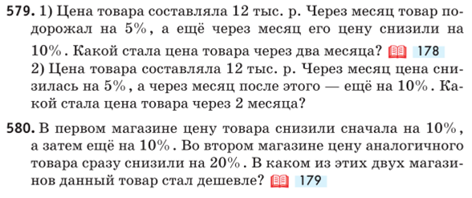

На каких предметах необходимо развивать финансовую грамотность
Математика
5 класс
Стоимость проезда в пригородном электропоезде составляет 198 руб. Школьникам предоставляется скидка, равная половине цены проезда.
Сколько стоит проезд группы из
4 взрослых и 12 школьников?
6 класс
Notes:
6 класс При изучении пропорций решаются задачи:
- на снижение и увеличение цены, зарплаты и налогов;
- деление в данном отношении позволяет рассмотреть проблему распределения прибыли пропорционально внесенным деньгам, оплаты за выполненную работу.

Slide 16
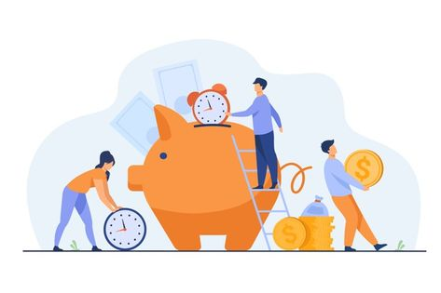
Обучать финансовой грамотности в начальной школе необходимо на математике и окружающем мире.
1-й класс
Мама Лисица потратила:
– 4 монетки на покупку продуктов
для ужина;
– 1 монетку на то, чтобы
отремонтировать ботинки;
– 1 монетку на оплату телефона за
месяц.
Посчитайте расходы Лисицы.

Slide 17
2-й класс
У купца 3 золотые монеты, 3 серебряные и 3 медные. Часть монет он положил в сундук.
Больше всего он положил золотых монет. Медных он положил меньше, чем серебряных. Сколько монет у купца в сундуке?

Slide 18
3-й класс
Ответьте на вопросы.
1. Какие деньги используют сейчас в нашей стране?
2. Для чего людям нужна валюта?
Приведите примеры.
3. Для чего нужны банки?
4. Чем безналичные деньги отличаются от наличных?

Slide 19
4-й класс
Маша, Саша и Алеша купили по одному мороженому за 25 рублей. Продавец дал сдачу: Маше – 75 руб., Саше – 25 руб., Алеше – 5 руб. Какими монетами или купюрами
ребята могли рассчитаться за свое мороженое?

Slide 20
Выводы
Очень важно учесть, что на протяжении обучения решению подобных задач через дискуссию, ученик должен приходить к самостоятельным выводам о том, как правильно распоряжаться финансами. Только в этом случае будет происходить не только практическое применение знаний, но формировании финансовой грамотности.

Slide 21

СПАСИБО ЗА ВНИМАНИЕ!

